Slide 1

30分で出来ちゃう 簡単グループウェア サイト by NetCommons
コモンズネット 牟田口 満
後藤 雅樹

Slide 2
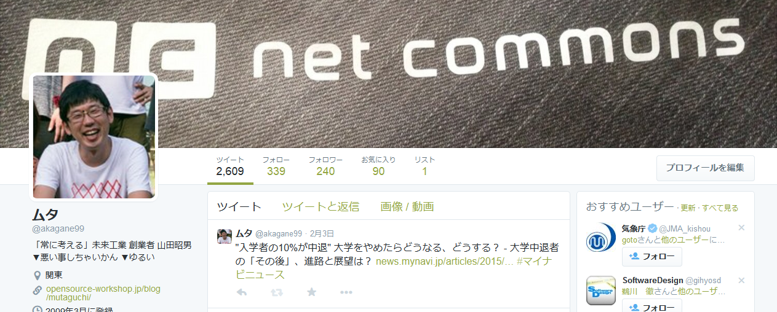
自己紹介
牟田口 満（@akagane99）
株式会社オープンソース・ワークショップ所属
コモンズネット会員企業

Slide 3

自己紹介
後藤 雅樹（@goto_jpn）
株式会社ウィズ・ワン所属
コモンズネット会員企業

Slide 4
What is NetCommons ?

Slide 5


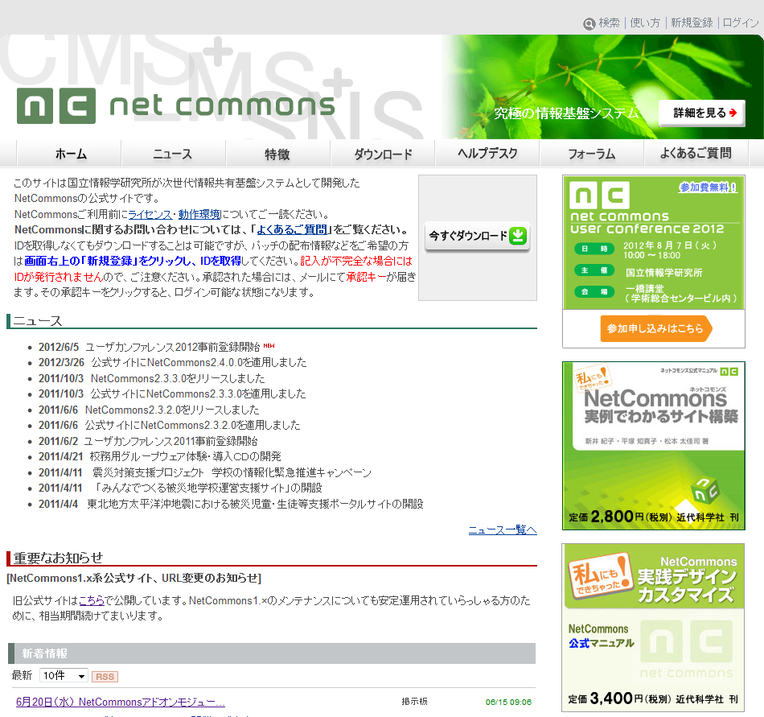
NetCommonsとは
次世代型情報共有基盤システム
国立情報学研究所（NII）が開発／ メンテナンスを行っている国産CMS
オープンソースとして公開されて いるため、無料で利用可能
多くの機能（モジュール）が備わって おり、幅広い用途で利用可能
デジカメとワープロが使えれば簡単に 扱える

Slide 6
NetCommonsの特徴
1つのサイトで、3つの使い方（ホームページ、グループウェア、 個人専用領域）ができる
UIが徹底されており、初めて使う人でもマニュアル不要で直感的に 操作することができる
国立情報学研究所がメンテナンスを行っているという理由から、 提案の際にお客さまの信頼を得やすい

Slide 7
日本全国で利用者が増加中
学校や教育センター等の教育機関を中心に全国各地で利用されている
ホームページだけでなく、グループウェアとして利用できるため、 利用範囲が広い
NPO法人コモンズネットが普及活動を実施

Slide 8
文部科学省
・東日本大震災 子どもの学び支援ポータルサイト（H24年5月）
国立教育政策研究所（ＮＩＥＲ） 運営サイト
・みんなでつくる被災地学校運営支援サイト
・教育課程研究センター指定校サイト
・全国教育研究所連盟サイト
日本教育工学振興会（ＪＡＰＥＴ）サイト
ユネスコスクールサイト
発達障害教育情報センター（国立特別支援教育総合研究所）
発達障害情報・支援センター
教育センター
・北海道立教育研究所 付属情報処理教育センター
・北海道立教育研究所 付属理科教育センター
・岩手教育情報交流ネット
・山形県教育センター
・福島県教育センター
・栃木総合教育センター とちぎ学びの杜
・群馬県総合教育センター カリキュラムセンター
・埼玉県立総合教育センター
・山梨県総合教育センター
・静岡県総合教育センター
・広島県立教育センター
・熊本県立教育センター
・神戸市総合教育センター
・石川県教育センター スクールネット
・前橋市教育情報ネットワーク
・京都府中丹教育局
・京都府綾部市教育委員会
・栃木県佐野市教育センター
・栃木県真岡市教育委員会
・埼玉県和光市教育情報ネットワーク
・埼玉県深谷市教育委員会
ほか
学校ホームページ（小、中、高等学校、特別支援校）
・北海道 １３５ / ２７０校
・宮城県 ３２校（登米市）
・石川県 ９４校
・群馬県 ７７校（前橋市）
・茨城県 １３校（大子町）
・愛知県 １１校（日進市）
・岐阜県 ４校（川辺町）
・鳥取県 ２５０校
・兵庫県 ３１２校（神戸市）
・岡山県 ２９校（新見市）
・徳島県 ８０校
・鹿児島県 ７校（屋久島町）
・沖縄県 １６校（浦添市）
・東京都 ３４校（荒川区）
・栃木県 ８１校
＋３８校（佐野市）
＋２７校（真岡市）
＋４１校（栃木市）
・埼玉県 １８０校
＋１１校（和光市）
＋２９校（深谷市）
・千葉県 １２５校
・静岡県 ９校
＋３５校（富士宮市）
＋１５校（伊東市）
＋３１校（掛川市予定）
・京都府 ４６校
＋２０校（京田辺市）
＋１６校（綾部市）
＋２５校（福知山市）
ほか
ホームページ（ＨＰ）として導入
グループウェア（ＧＷ）として導入
導入を検討中（教育センターで使用）
教育機関での調査研究、研修を行なっている
2012年導入状況
2012年11月現在 教育機関での利用状況

Slide 9
豊富な機能
掲示板やファイルを保管するキャビネットなど、情報共有に必要な 機能（モジュール）が多数搭載されている（27種類＋管理系）
クリックするだけで、複数の機能追加や移動が可能
基本機能
情報発信/取得機能
情報共有機能
情報集約機能
メニュー
お知らせ
カウンタ
言語選択
ログイン
日誌
登録フォーム
アンケート
回覧板
フォトアルバム
掲示板
キャビネット
Todo
汎用データベース
カレンダー
施設予約
新着情報
検索
オンライン状況
外部連携機能
簡易e-Learning機能
コミュニケーション機能
RSS
Iframe
リンクリスト
連想図書検索 IMAGINE
小テスト
レポート
チャット
プライベートメッセージ

Slide 10
NetCommonsのバージョン
現在のバージョンはNetCommons 2系（最新Ver：2.4.2.0）
次期バージョンとして、NetCommons 3を開発中
NetCommons 3では、フレームワークの見直しを行い、 作りが大幅に変更予定
開発状況は、Githubで確認可能

Slide 11
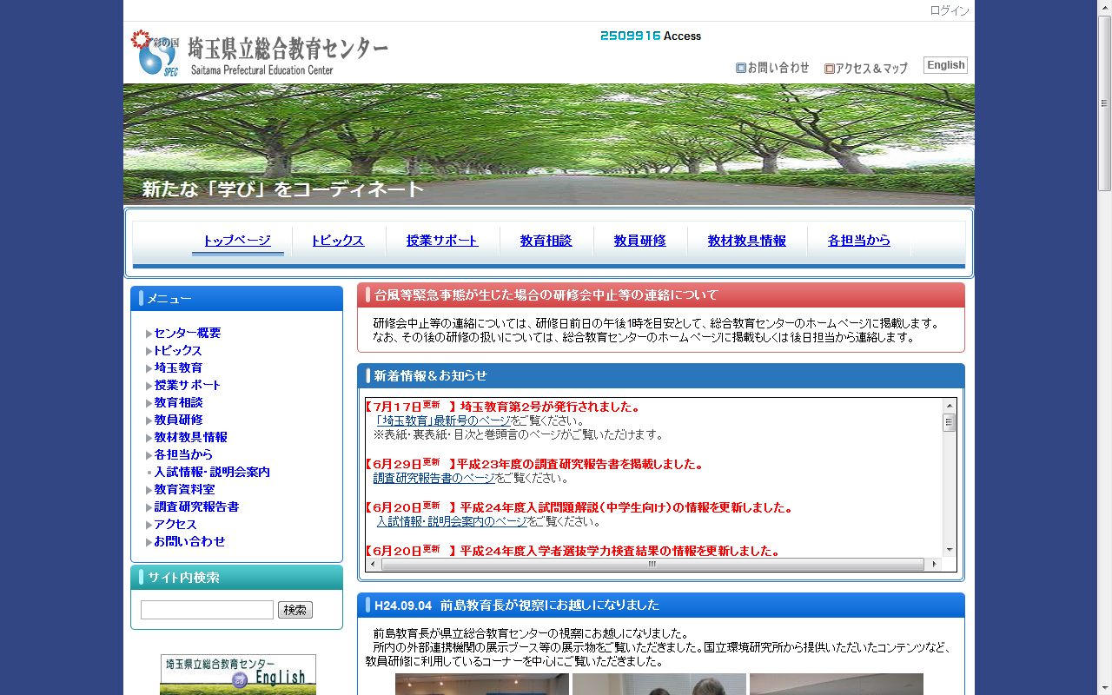
事例

Slide 12
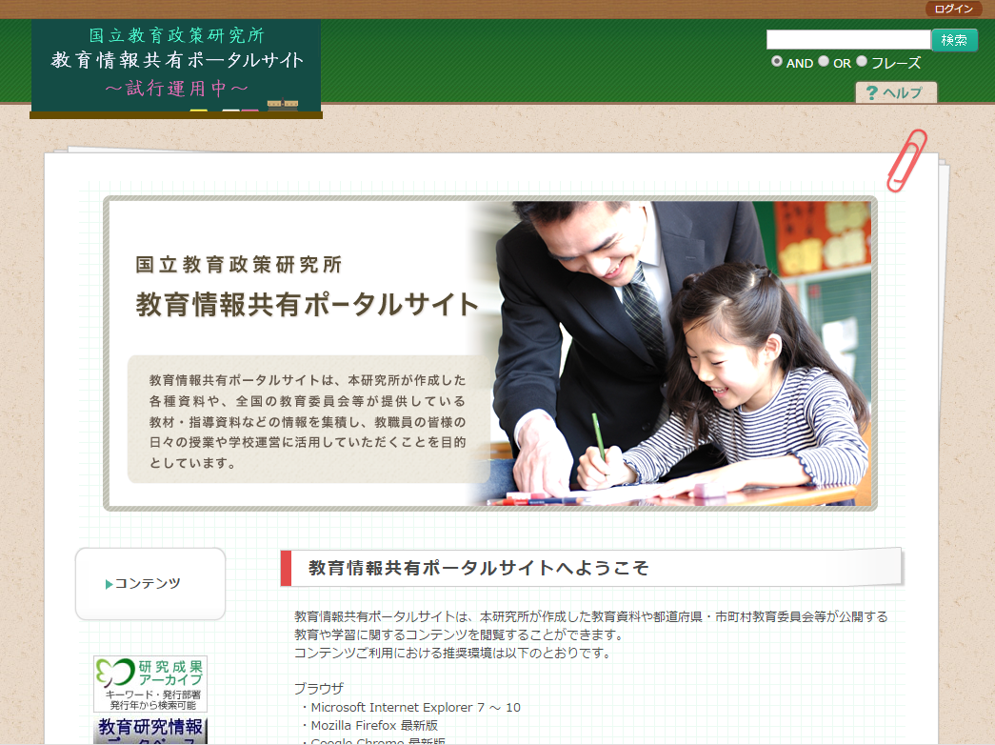
事例

Slide 13
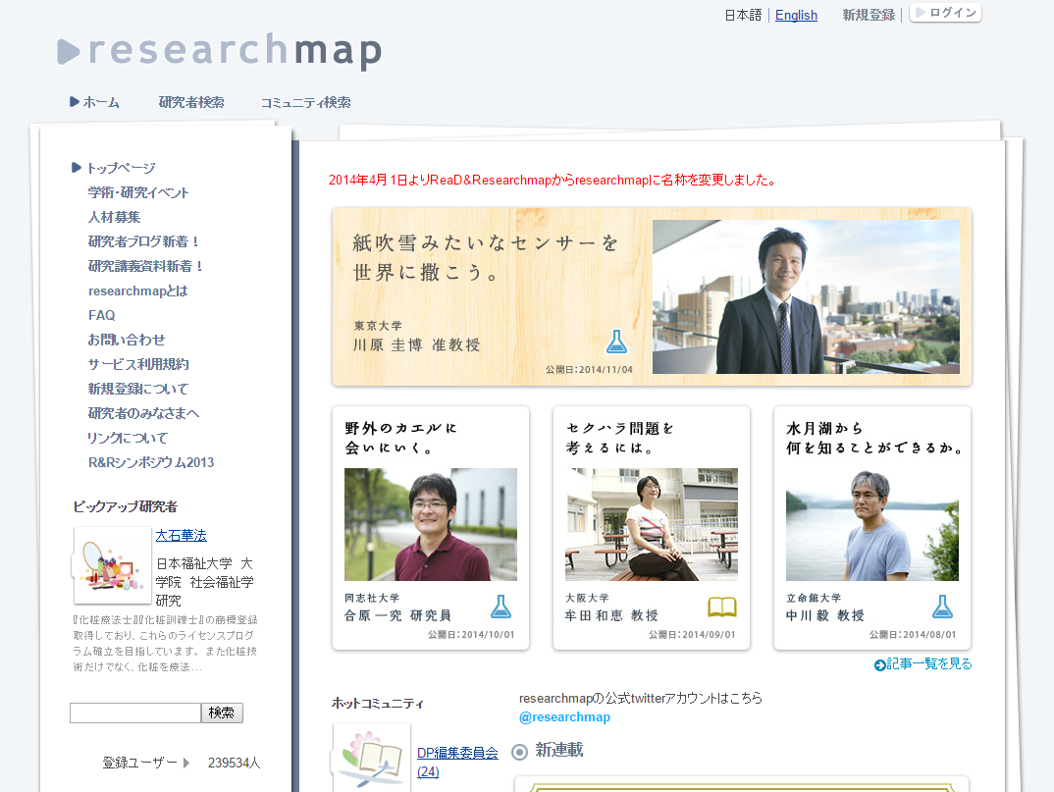
事例

Slide 14
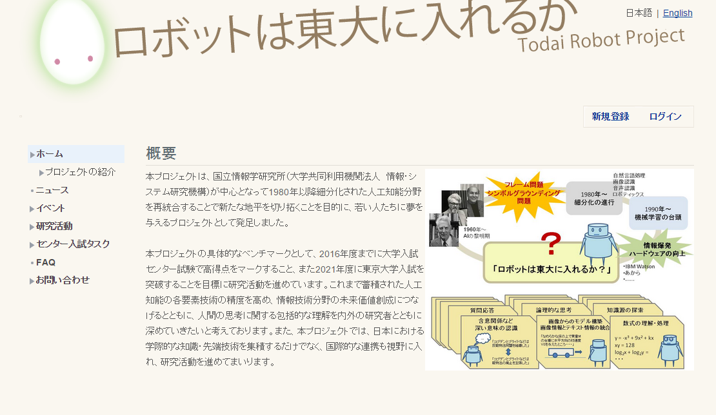
事例

Slide 15
実際に動かしてみよう！ ～百聞は一見にしかず～

Slide 16
何が出来る？
ファイル
グループウェアサイト
O:大分
管理者
S:佐藤
ログイン
C:今野

Slide 17
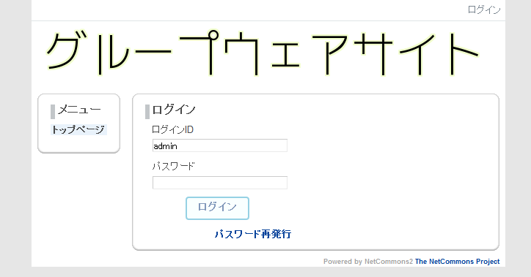
完成イメージ（TOPページ）

Slide 18
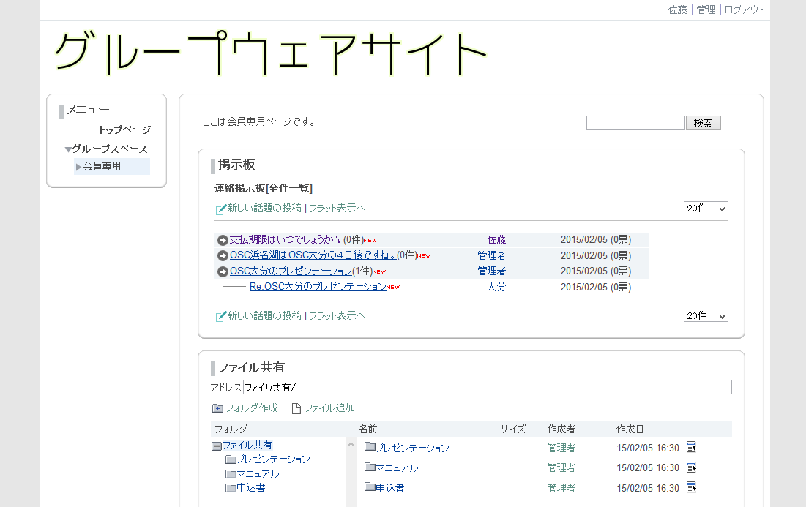
完成イメージ（会員専用ページ）

Slide 19
Step3 TOPページ設定
Step4 会員専用ルーム作成
Step5 会員専用ルームでページ設定
Step6 会員登録
Step1 ソフトのダウンロード
Step2 NetCommonsインストール

Slide 20
Step1 ソフトのダウンロード
Xampp （xampp-win32-1.8.3-3-VC11.zip） http://sourceforge.net/projects/xampp/files/XAMPP%20Windows/1.8.3/xampp-win32-1.8.3-3-VC11.zip/download
NetCommons （NetCommons2-develop.zip by GitHub to 2.4.2.0 upper） https://github.com/netcommons/NetCommons2/archive/develop.zip

Slide 21
Step3 TOPページ設定
Step4 会員専用ルーム作成
Step5 会員専用ルームでページ設定
Step6 会員登録
Step1 ソフトのダウンロード
Step2 NetCommonsインストール

Slide 22
Step2 NetCommonsインストール
Xampp設定
NetCommonsインストール

Slide 23
Step3 TOPページ設定
Step4 会員専用ルーム作成
Step5 会員専用ルームでページ設定
Step6 会員登録
Step1 ソフトのダウンロード
Step2 NetCommonsインストール

Slide 24
Step3 TOPページ設定
いらないモジュールを消す
上カラムにお知らせモジュールを配置する。
タイトルバナーをアップロードする
中央カラムにログインモジュールを配置する。

Slide 25
Step3 TOPページ設定
Step4 会員専用ルーム作成
Step5 会員専用ルームでページ設定
Step6 会員登録
Step1 ソフトのダウンロード
Step2 NetCommonsインストール

Slide 26
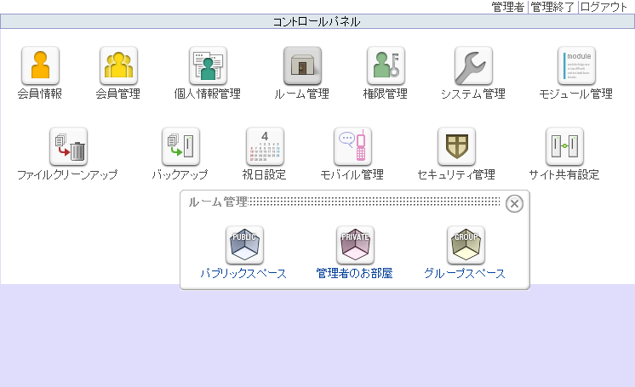
Step4 会員専用ルーム作成
管理ページ＞ ルーム管理＞ グループスペース
グループスペースで、「会員専用」ルームを作成する

Slide 27
Step3 TOPページ設定
Step4 会員専用ルーム作成
Step5 会員専用ルームでページ設定
Step6 会員登録
Step1 ソフトのダウンロード
Step2 NetCommonsインストール

Slide 28
Step5 会員専用ルームでページ設定
セッティングモード＞ モジュール配置
キャビネット
掲示板
お知らせ
検索

Slide 29
Step3 TOPページ設定
Step4 会員専用ルーム作成
Step5 会員専用ルームでページ設定
Step6 会員登録
Step1 ソフトのダウンロード
Step2 NetCommonsインストール

Slide 30
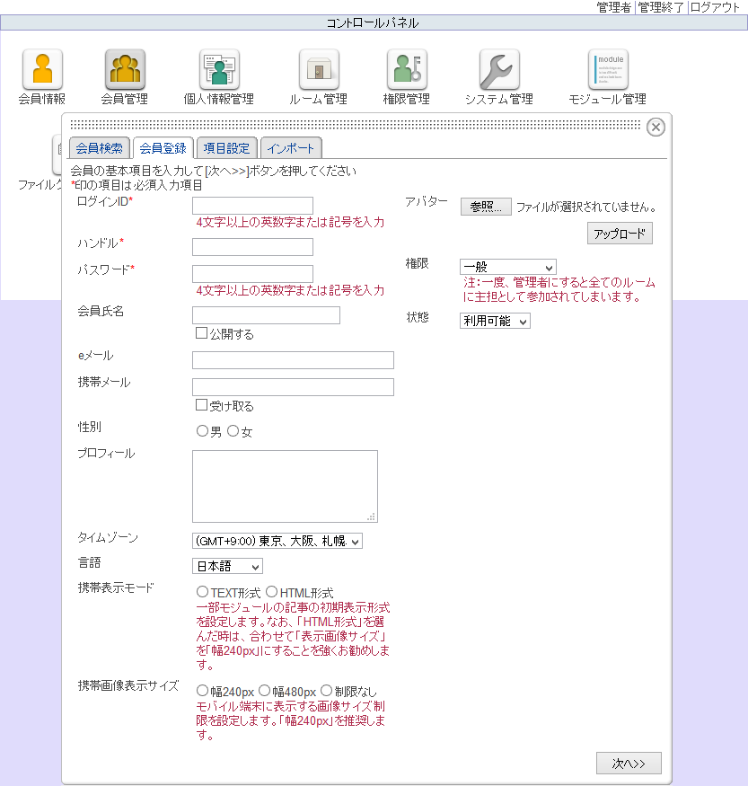
Step6 会員登録
管理ページ＞ 会員管理＞ 会員登録（タブ）
一般権限で登録する
O 大分
S 佐藤
C 今野

Slide 31
いま何分？

Slide 32
ロスタイムいっとく？

Slide 33
ご清聴ありがとうございました。

